Slide 1



May 24 , 2024
الذكاء
الاصطناعي
Notes:
المقدمة

Slide 2



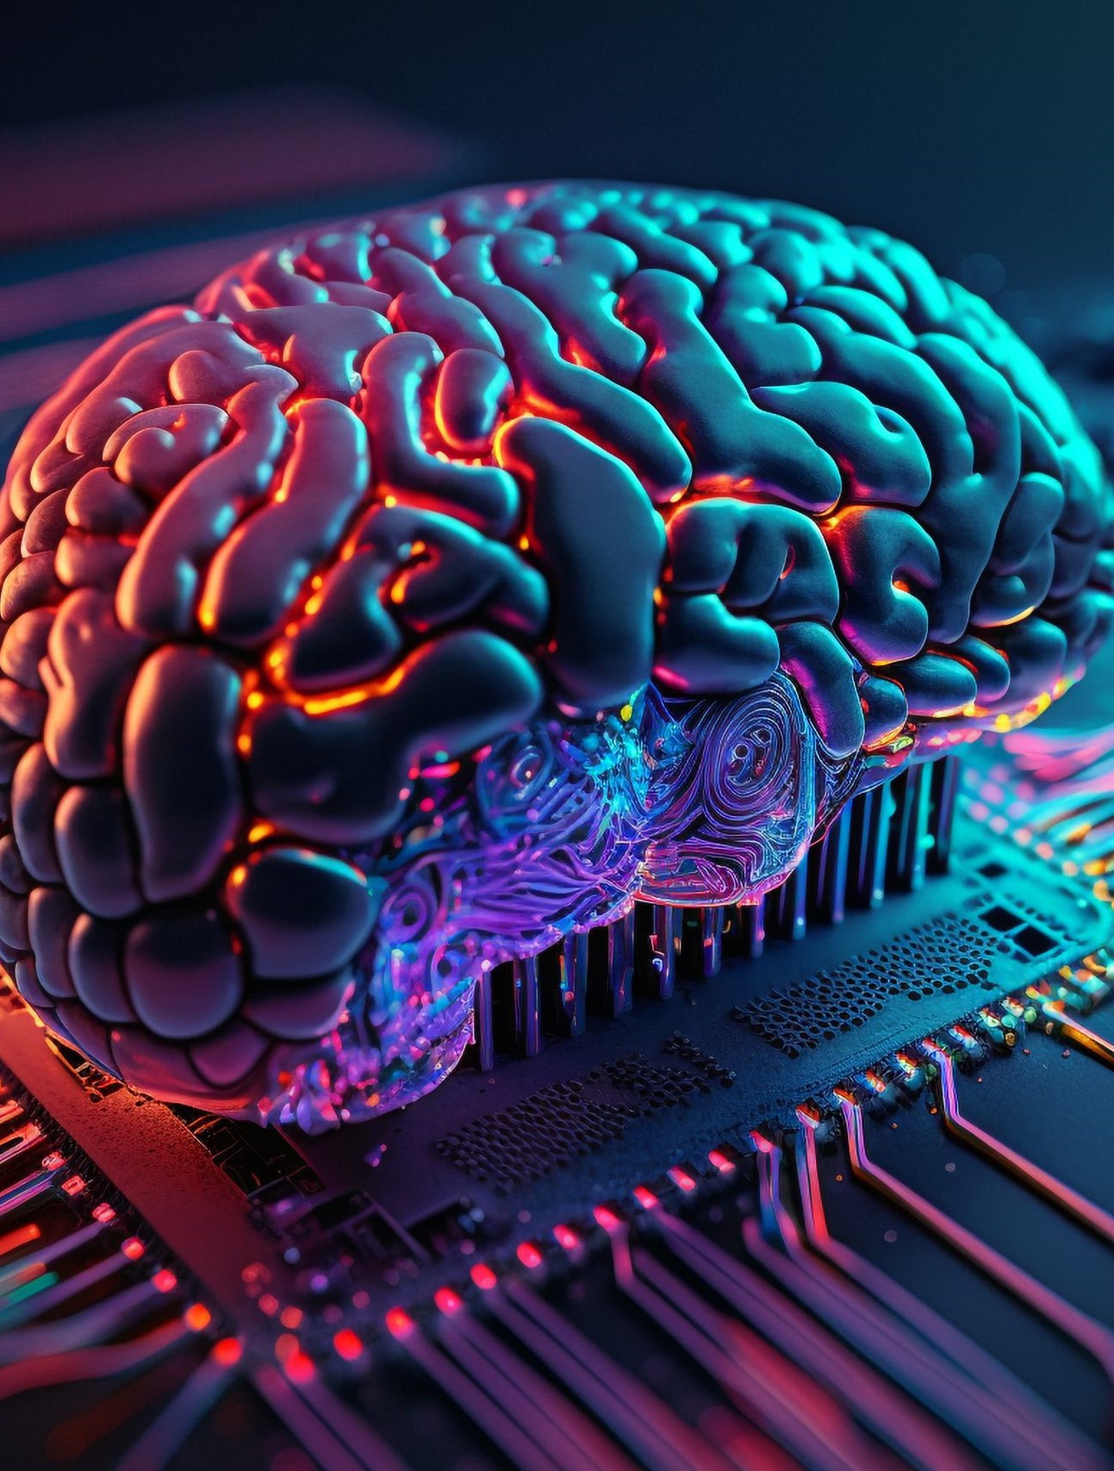

May 24 , 2024
محتويات
الملف
01
02
03
04
مفهوم
الذكاء الاصطناعي
مراحل اكتشاف الذكاء الاصطناعي
استخدامات الذكاء الاصطناعي
تحديات الذكاء الاصطناعي
05
06
07
مستقبل الذكاء الاصطناعي
أضرار الذكاء الاصطناعي
هل فوائد الذكاء الاصطناعي
تفوق المخاطر؟
Notes:
صفحة المحتويات

Slide 3



May 24 , 2024
مفهوم الذكاء الاصطناعي
الذكاء الاصطناعي هو مجال علوم الكمبيوتر المخصص لحل المشكلات المعرفية المرتبطة عادةً بالذكاء البشري، مثل التعلم والإبداع والتعرف على الصور. تجمع المؤسسات الحديثة كمياتٍ كبيرةً من البيانات من مصادر متنوعة مثل أجهزة الاستشعار الذكية والمحتوى الذي ينشئه الإنسان وأدوات المراقبة وسجلات النظام.
الهدف من الذكاء الاصطناعي هو إنشاء أنظمة ذاتية التعلم تستخلص المعاني من البيانات. بعد ذلك، يُمكن للذكاء الاصطناعي تطبيق تلك المعرفة لحل المشكلات الجديدة بطرق تشبه الإنسان. على سبيل المثال، يُمكن لتقنية الذكاء الاصطناعي الاستجابة بشكل هادف للمحادثات البشرية، وإنشاء صور ونصوص أصلية، واتخاذ القرارات بناءً على مُدخلات البيانات في الوقت الفعلي. يمكن لمؤسستك دمج إمكانات الذكاء الاصطناعي في تطبيقاتك لتحسين عمليات الأعمال لديك وتحسين تجارب العملاء وتسريع الابتكار.
Notes:
مفهوم الذكاء الاصطناعي

Slide 4
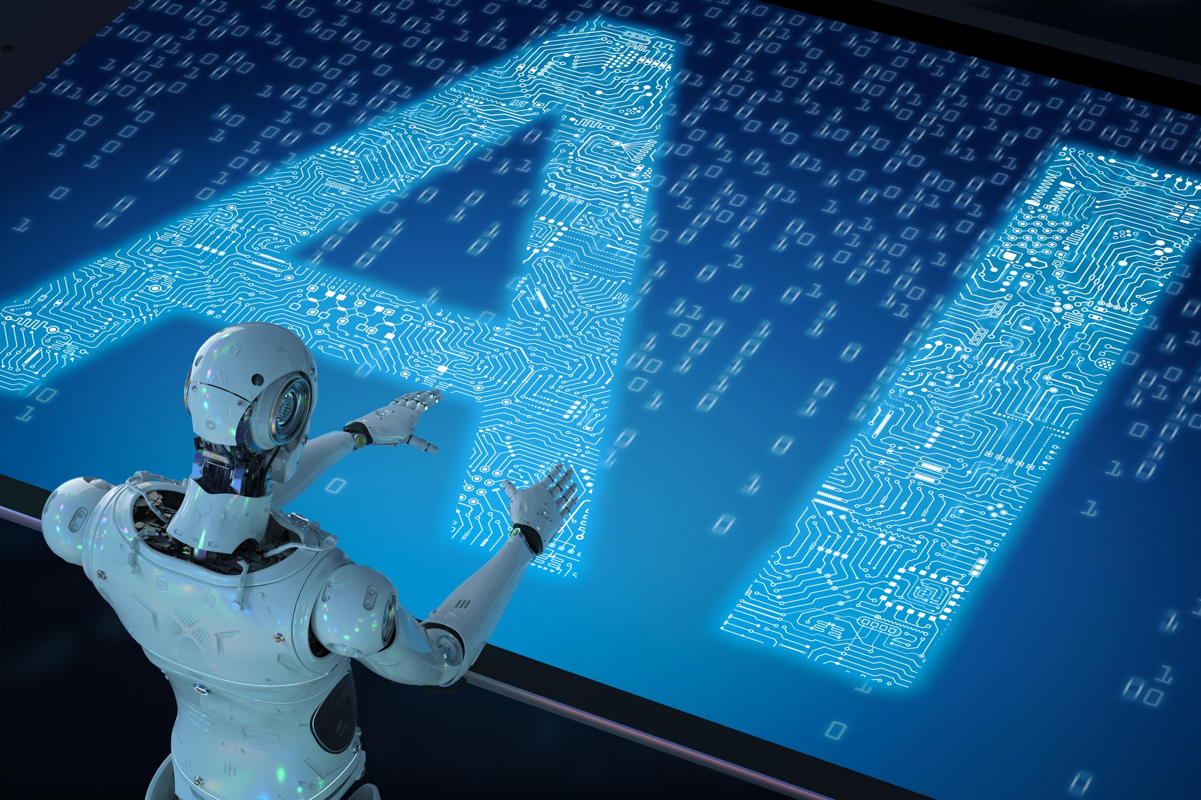
مراحل اكتشاف الذكاء الاصطناعي
May 24 , 2024
في ورقته البحثية عام 1950 التي بعنوان "آلات الحوسبة والذكاء"، قام آلان تورنج بدراسة مدى إمكانية قيام الآلات بالتفكير. في هذا الورقة البحثية، صاغ تورنج لأول مرة المصطلح الذكاء الاصطناعي وعرضه كمفهوم نظري وفلسفي. بين عامي 1957 و1974، سمحت التطورات في الحوسبة لأجهزة الكمبيوتر بتخزين المزيد من البيانات ومعالجتها بشكل أسرع. خلال هذه الفترة، طوّر العلماء خوارزميات تعلّم الآلة ، أدى التقدم في هذا المجال إلى قيام وكالات مثل وكالة مشروعات البحوث المتطورة الدفاعية بإنشاء صندوق لأبحاث الذكاء الاصطناعي. في البداية، كان الهدف الرئيسي من هذه الورقة البحثية هو استكشاف ما إذا كانت أجهزة الكمبيوتر يمكنها نسخ اللغة المنطوقة وترجمتها. خلال الثمانينيات من القرن العشرين، تيسّرت عملية التطوير بفضل التمويل المعزز الذي أتيح وبفضل التوسع في مجموعة الأدوات الخوارزمية التي استخدمها العلماء في الذكاء الاصطناعي. نشر ديفيد روميلهارت وجون هوبفيلد أبحاثًا حول تقنيات التعليم العميق، والتي أظهرت أن أجهزة الكمبيوتر يمكن أن تتعلم من التجربة. في الفترة من عام 1990 إلى أوائل عام 2000، حقق العلماء العديد من أهداف الذكاء الاصطناعي الأساسية، مثل تحقيق الفوز على بطل العالم في الشطرنج. مع وجود المزيد من بيانات الحوسبة وتزايد قدرة المعالجة في العصر الحديث مقارنةً بالعقود السابقة، أصبحت أبحاث الذكاء الاصطناعي الآن أكثر شيوعًا وأكثر سهولةً. إنه يتطور بسرعة إلى الذكاء الاصطناعي العام حتى تتمكن البرامج من أداء المهام المعقدة. يُمكن للبرامج إنشاء واتخاذ القرارات والتعلّم بمفردها، وهي مهام كانت تقتصر في السابق على العنصر البشري.
Notes:
مراحل اكتشاف الذكاء الاصطناعي

Slide 5

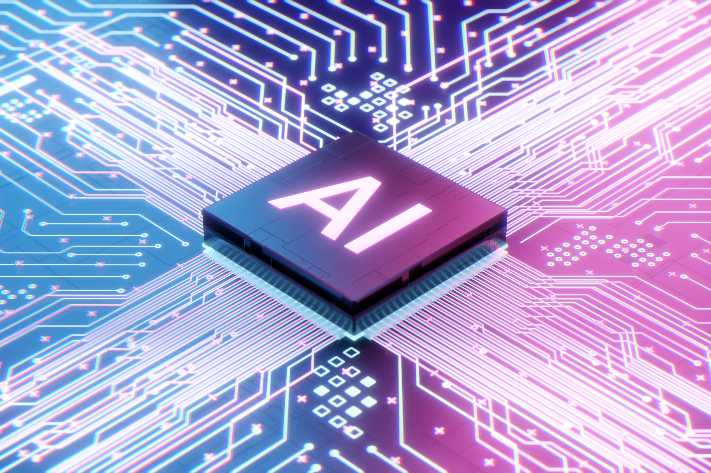
استخدامات الذكاء الاصطناعي
May 24 , 2024
معالجة المستندات بذكاء
تقوم المعالجة الذكية للمستند بترجمة تنسيقات المستندات غير المهيكلة إلى بيانات قابلة للاستخدام. على سبيل المثال، تحوّل مستندات الأعمال مثل رسائل البريد الإلكتروني والصور وملفات PDF إلى معلومات مهيكلة. تستخدم المعالجة الذكية للمستند تقنيات الذكاء الاصطناعي مثل معالجة اللغة الطبيعية و التعليم العميق ورؤية الكمبيوتر لاستخراج البيانات وتصنيفها والتحقق من صحتها. على سبيل المثال، تقوم هيئة تسجيل الأراضي HM Land Registry بمعالجة سندات الملكية لأكثر من 87 بالمائة في إنجلترا وويلز. يقوم دارسو الحالة في هيئة تسجيل الأراضي HMLR بمقارنة ومراجعة المستندات القانونية المعقدة المتعلقة بمعاملات الملكية. قامت المؤسسة بنشر تطبيق ذكاء اصطناعي لأتمتة عملية مقارنة المستندات، ما أدى إلى خفض وقت المراجعة بنسبة 50 بالمائة وزيادة الموافقة على عمليات نقل الملكية. لمزيد من المعلومات، اقرأ حول كيفية استخدام Amazon Textract من قِبل HMLR.
مراقبة أداء التطبيقات
هي عملية استخدام أدوات برمجية وبيانات قياس عن بُعد لمراقبة أداء التطبيقات المهمة للأعمال. تستخدم أدوات مراقبة أداء التطبيقات المستندة إلى الذكاء الاصطناعي البيانات التاريخية للتنبؤ بالمشكلات قبل حدوثها. يمكنها أيضًا حل المشكلات في الوقت الفعلي من خلال اقتراح حلول فعالة لمطوريك. تحافظ هذه الإستراتيجية على تشغيل التطبيقات بفعالية وتعالج العقبات. على سبيل المثال، تنتج Atlassian منتجات تهدف إلى تيسير العمل الجماعي والتنظيم. تستخدم Atlassian أدوات مراقبة أداء التطبيقات المستندة إلى الذكاء الاصطناعي لمراقبة التطبيقات باستمرار واكتشاف المشكلات المحتملة وتحديد المخاطر ذات الأولوية. مع هذه الوظيفة، يمكن للفرق الاستجابة بسرعة للتوصيات المدعومة بتعلّم الآلة والتغلب على حالات انخفاض الأداء.
Notes:
استخدامات الذكاء الاصطناعي

Slide 6
تحديات الذكاء الاصطناعي
May 24 , 2024
بعد انتشار الذكاء الاصطناعي واجه الذكاء الاصطناعي صعوبات كبيرة و سلبيات خطيرة ، و أهم 10 صعوبات :
1- التحيز في الذكاء الاصطناعي
2- القضايا الأخلاقية
3- تكامل الذكاء الاصطناعي
4- خصوصية البيانات وسلامتها
5- المسائل القانونية المتعلقة بالذكاء الاصطناعي
6- شفافية الذكاء الاصطناعي
7- تعطّل البرامج
8- محدودية المعرفة بالذكاء الاصطناعي
9- بناء الثقة
10- توقعات عالية
Notes:
تحديات الذكاء الاصطناعي

Slide 7
مستقبل الذكاء الاصطناعي
May 24 , 2024
عندما ننظر إلى المستقبل، نرى أن التكنولوجيا والذكاء الاصطناعي ستلعب دورًا هامًا في حياة البشرية.
يشير العديد من الخبراء إلى أن التقدم المستمر في مجال الذكاء الاصطناعي سيؤدي إلى تحولات جذرية في مجتمعاتنا واقتصاداتنا.
من المتوقع أن يشمل المستقبل الوظيفي تركيزًا كبيرًا على التخصصات التي ترتبط بالذكاء الاصطناعي وتكنولوجيا المعلومات. ستكون هناك فرص واسعة للشباب الطموح للاستفادة من هذه التقنيات المتقدمة والمشاركة في تطويرها.
مجالات التخصص المرتبطة بالذكاء الاصطناعي متنوعة ومتعددة. يمكن أن يكون التعلم العميق وتطوير الخوارزميات وتصميم واجهات الإنسان والآلة ومعالجة اللغة الطبيعية وروبوتات الخدمة وتحليل البيانات وأمن المعلومات بين التخصصات المطلوبة.
%53
نسبة نجاح الذكاء الاصطناعي في العالم
Notes:
مستقبل الذكاء الاصطناعي

Slide 8

أضرار الذكاء الاصطناعي
May 24 , 2024
ينطوي الذكاء الاصطناعي على العديد من المخاطر المحتملة مع توسع قدرات الذكاء الاصطناعي وانتشاره، ستستمر المخاطر المرتبطة به في التطور، فيما يلي أكثر خمسة مخاطر للذكاء الاصطناعي انتشاراً.
1. الافتقار إلى إمكانية تتبع تنفيذ الذكاء الاصطناعي
من منظور إدارة المخاطر، غالبًا ما نبدأ بقائمة جرد للأنظمة والنماذج التي تتضمن الذكاء الاصطناعي، ويتيح لنا استخدام عالم المخاطر تتبع مخاطر الذكاء الاصطناعي وتقييمها وتحديد أولوياتها والتحكم فيها.
2. إدخال التحيز البرنامجي في صنع القرار
أحد أكثر المخاطر المدمرة للذكاء الاصطناعي هو إدخال التحيز في خوارزميات صنع القرار، وتتعلم أنظمة الذكاء الاصطناعي من مجموعة البيانات التي تم تدريبها عليها
Notes:
اضرار الذكاء الاصطناعي

Slide 9
أضرار الذكاء الاصطناعي
May 24 , 2024
3. مصادر البيانات وانتهاك الخصوصية الشخصية
مع توقع مؤسسة البيانات الدولية أن ينمو مجال البيانات العالمي من 33 تريليون غيغابايت في عام 2018 إلى 175 غيغابايت بحلول عام 2025، حيث تتوفر كميات هائلة من البيانات المنظمة وغير المهيكلة للشركات لتعدينها ومعالجتها.
4. خوارزميات الصندوق الأسود ونقص الشفافية
الغرض الأساسي من العديد من أنظمة الذكاء الاصطناعي هو إجراء تنبؤات، وعلى هذا النحو يمكن أن تكون الخوارزميات معقدة للغاية لدرجة أنه حتى أولئك الذين أنشأوا الخوارزمية لا يمكنهم شرح كيفية وصول المتغيرات مجتمعة معًا إلى التنبؤ الناتج، وهذا النقص في الشفافية هو السبب في الإشارة إلى بعض الخوارزميات على أنها "الصندوق الأسود"، ولماذا بدأت الهيئات التشريعية الآن في التحقيق في الضوابط والتوازنات التي قد تحتاج إلى وضعها
5. المسؤولية القانونية غير واضحة
بالنظر إلى المخاطر المحتملة للذكاء الاصطناعي التي تمت مناقشتها حتى الآن ، تؤدي هذه المخاوف إلى مسألة المسؤولية القانونية ، إذا كان نظام الذكاء الاصطناعي مصممًا بخوارزميات غامضة
Notes:
أضرار الذكاء الاصطناعي 2

Slide 10
May 24 , 2024
هل فوائد الذكاء الاصطناعي تفوق المخاطر؟
مخاطر الذكاء الاصطناعي كبيرة، لكن استخدام هذه الأدوات ونموها أمر حتمي أيضًا، حيث تتجاوز الفوائد مكاسب الكفاءة البسيطة وتشمل سيناريو اتخاذ قرار أكثر إنصافًا عندما يتم تدريب الخوارزميات على تجنب التحيز، مع زيادة فهمنا من منظور إدارة المخاطر والتدقيق، حيث يجب أن نبحث عن مفتاح المميزات في أنظمة الذكاء الاصطناعي:
يجب أن تتضمن أنظمة الذكاء الاصطناعي وثائق تصميم واضحة.
يجب أن يشمل التعلم الآلي الاختبار والتحسين.
يجب أن يحظى التحكم في الذكاء الاصطناعي وحوكمته بالأولوية على الخوارزميات والكفاءة.
نتحمل جميعًا مسؤولية معرفة المزيد عن مخاطر الذكاء الاصطناعي والتحكم في تلك المخاطر، ولن يختفي الموضوع، وستستمر المخاطر في النمو والتغير مع زيادة تقدم التكنولوجيا وانتشارها، وستكون المنظمات التي تتبنى النقاط الرئيسية الثلاث المذكورة أعلاه مجهزة بشكل أفضل لإدارة مخاطر أنظمة الذكاء الاصطناعي التي قد يكون لها عواقب قانونية وخيمة.
Notes:
هل فوائد الذكاء الاصطناعي تفوق المخاطر؟

Slide 11
May 24 , 2024
شكراً لكم
The End

